Slide 1
EST-100配套实验课件
实验六 报告软件的使用与统计

Slide 2
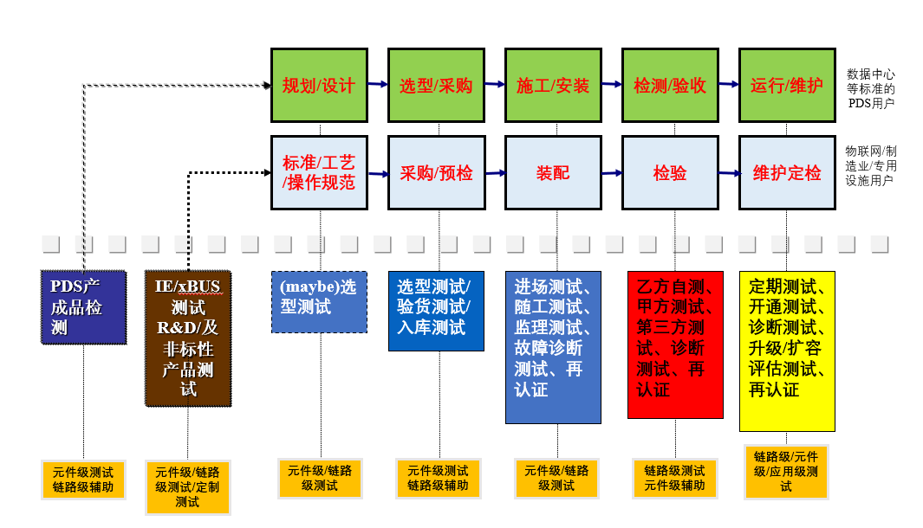
思路和方法
应用场景模型

Slide 3
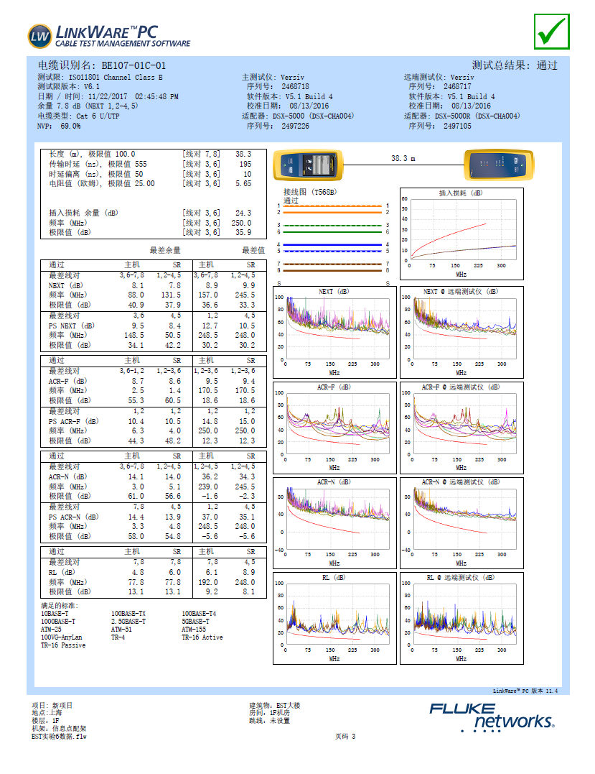
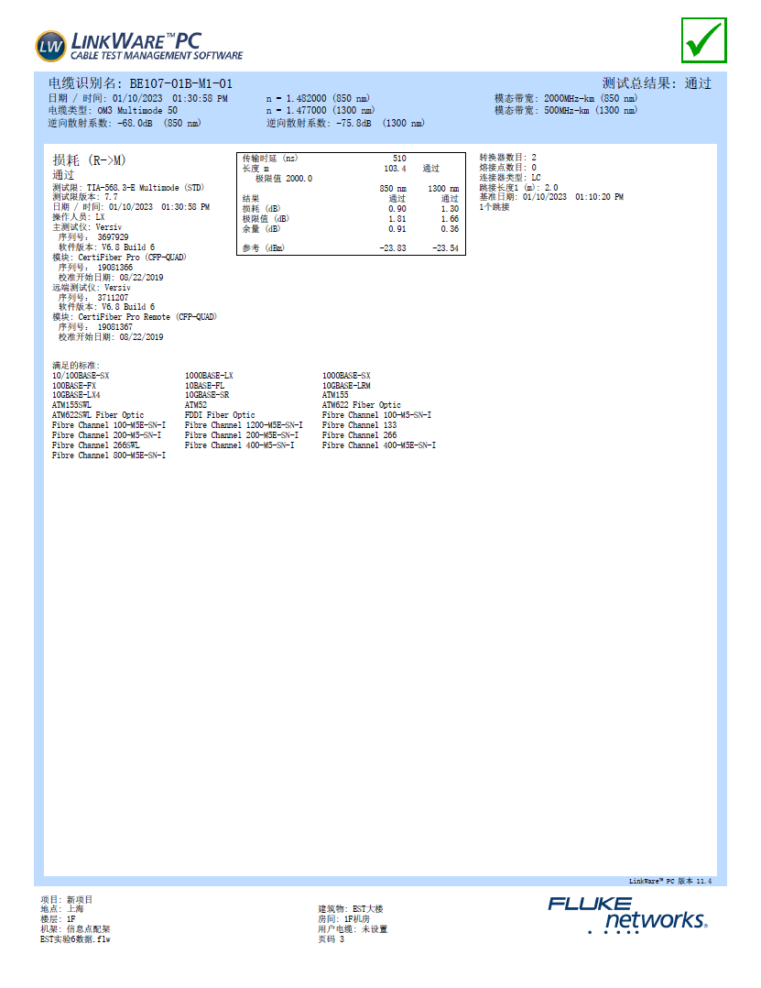
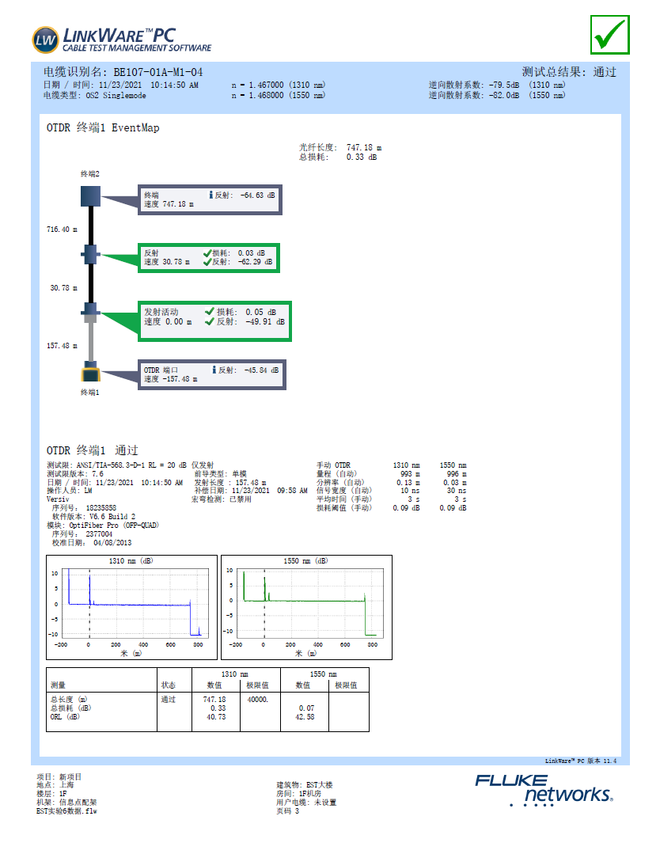
测试报告
1. 测试报告
  Pdf格式报告生成
2. 电缆报告
3. 光纤报告

Slide 4
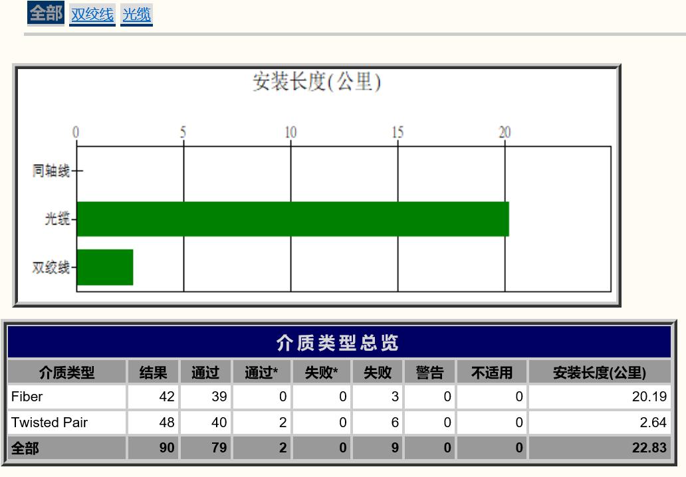
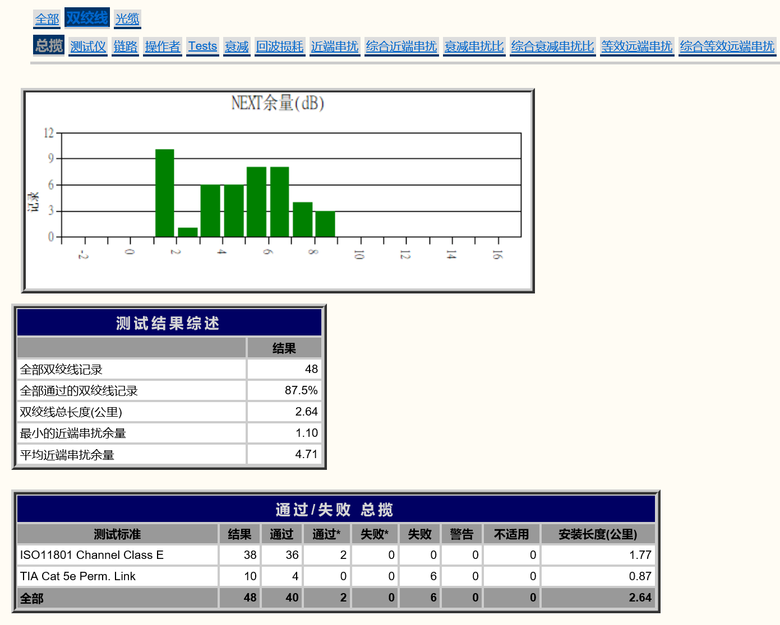
测试报告统计分析
1. 测试报告统计分析
2. 原始数据分析和导出
3. 电缆原始数据分析管理
4. 光纤原始数据分析管理

Slide 5
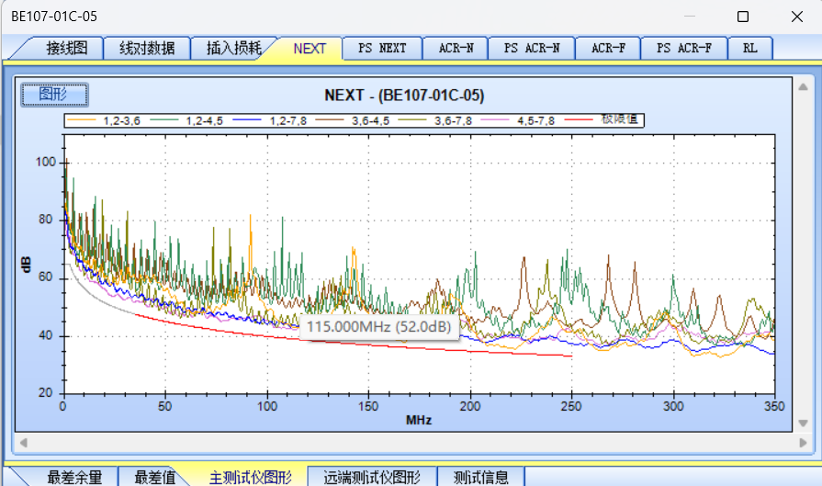
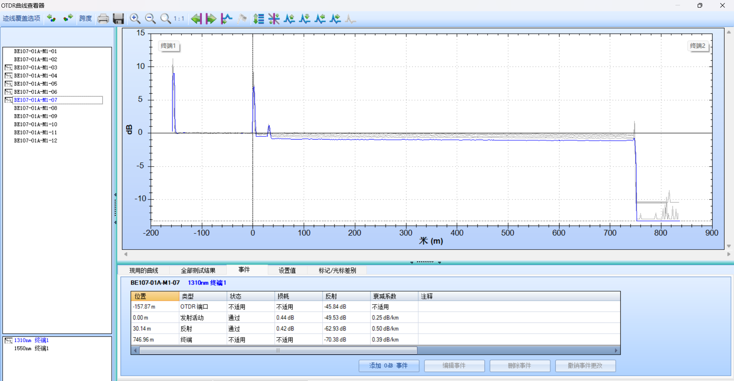
原始数据分析管理

Slide 6
谢谢
欢迎提宝贵建议：pankaien@163.com

